Slide 1
Краевое государственной бюджетное учреждение
«Алтайская краевая универсальная научная библиотека им. В. Я. Шишкова»
сектор «Региональный центр доступа к информационным ресурсам Президентской библиотеки им. Б. Н. Ельцина в Алтайском крае»
Потенциал информационных ресурсов Национальной электронной библиотеки
rusneb.ru
Рыжикова Елена Валерьевна,
ведущий библиотекарь,
сектор «Региональный центр доступа к информационным ресурсам Президентской библиотеки им. Б. Н. Ельцина в Алтайском крае»
КГБУ АКУНБ, 02 ноября 2023 г.

Slide 2
федеральная государственная информационная система «Национальная электронная библиотека» -
федеральное государственное бюджетное учреждение «Российская государственная библиотека» (ФГБУ «РГБ»)

Slide 3
Преимущества Национальной электронной библиотеки:
- доступ к порталу НЭБ (rusneb.ru) бесплатный;
- 24/7;
- с любого устройства;
- авторитетный источник информации;
- расширение ресурсной базы электронных документов. Фонд НЭБ составляет более 5 млн единиц хранения.

Slide 4
Цель создания Национальной электронной библиотеки
сохранение исторического, научного и культурного достояния народов Российской Федерации, обеспечение условий для повышения интеллектуального потенциала Российской Федерации и популяризации российской науки и культуры, формирование основы для создания единого российского электронного пространства знаний.

Slide 5
Как получить доступ к Национальной электронной библиотеки?
Участниками проекта «Национальная электронная библиотека» могут стать государственные и муниципальные библиотеки, библиотеки образовательных, научных и иных государственных и муниципальных организаций.
Для получения полного доступа к НЭБ, необходимо заключить безвозмездный договор «О подключении к НЭБ и предоставлении доступа к объектам НЭБ» с оператором НЭБ – Российской государственной библиотекой.
Для заключения договора необходимо заполнить и отправить заявку на сайте НЭБ.

Slide 6
Точки доступа к Национальной электронной библиотеки в образовательных учреждениях Алтайского края:
Высшие учебные заведения – 9
(АГИИК, АГМУ, БЮИ, АГПУ, АГАУ, РАНХиГС, АГТУ, АГУ, Алтайский институт повышения квалификации руководителей и специалистов агропромышленного комплекса)
Общеобразовательные учреждения – 23
(СОШ № 2, 55, 107, 123, 126; гимназия № 79, 85; лицей сигма; школа № 1, 2, 3, 7, 15 города Заринска; Алексеевская средняя общеобразовательная школа; Чарышская средняя общеобразовательная школа; Первомайская средняя общеобразовательная школа №2» Бийского района; Леньковская средняя общеобразовательная школа №2; Советская средняя общеобразовательная школа» Советского района и др.)

Slide 7
НЭБ содержит литературу по школьной программе и для внеклассного прочтения, а также НЭБ может стать помощником для учащихся при подготовки к учебному процессу и для школьных библиотекарей и педагогов в образовательном процессе.

Slide 8
Что такое «НЭБ Свет»?
Проект Национальной электронной библиотеки при поддержки Минкультуры России;
система сервисов и продуктов для читателей;
Более 1500 произведений
Художественная литература и современный научпоп - в одном приложении!
Для кого:
Учителей и библиотекарей;
родителей;
учащихся и студентов;
взрослые и пенсионеры.
Для всех кто интересуется в прочтении книг!

Slide 9
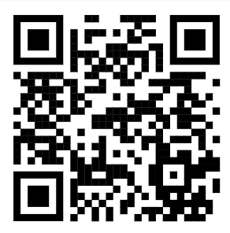

Slide 10
«НЭБ Свет» в основном состоит из художественной литературы
Классическая
художественная литература
современная художественная литература
Научно-популярная литература

Slide 11
РГБ и Учи.ру запустили бесплатный литературный проект для школьников
Сотрудничество двух организаций носит некоммерческий характер и направлено на развитие культуры чтения и читательской грамотности среди школьников 1—4 классов.
https://distant.uchi.ru/all-books

Slide 12
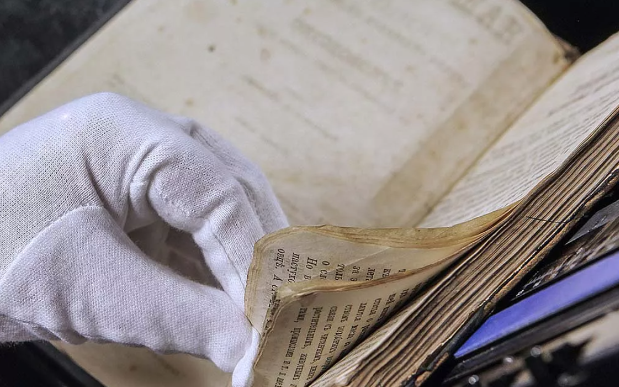
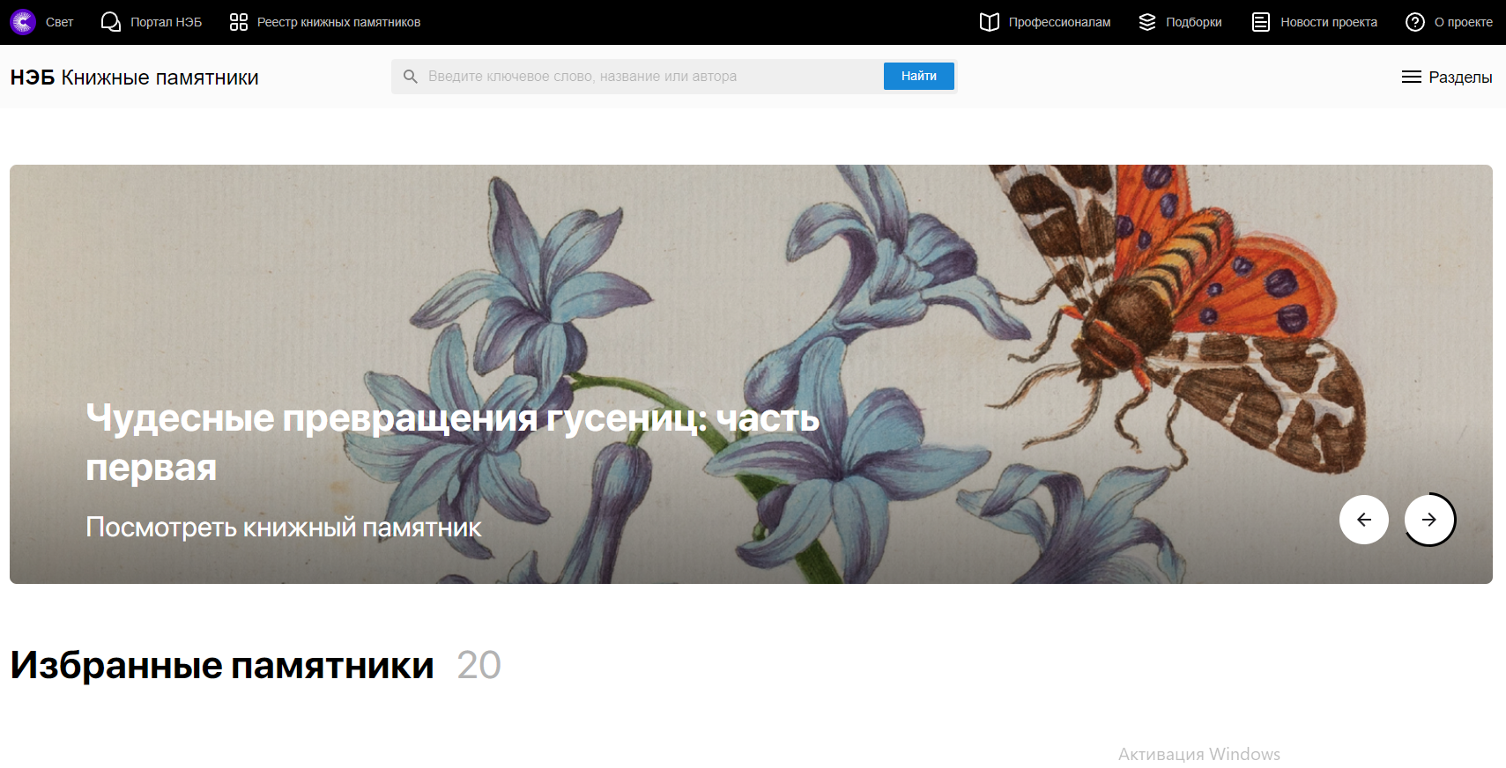
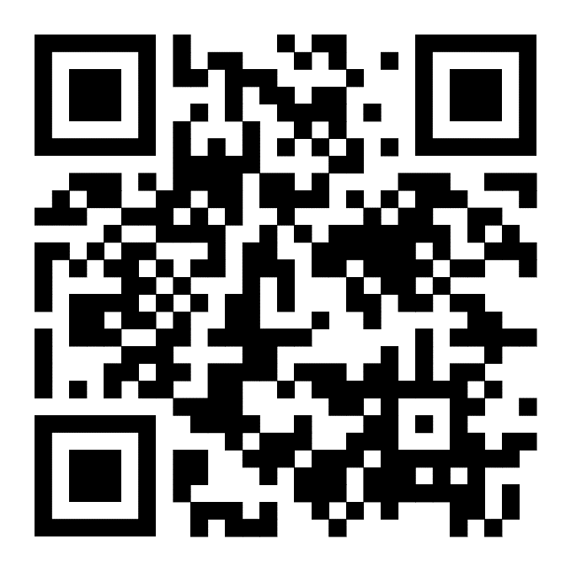
Проект «НЭБ. Книжные памятники»

Slide 13
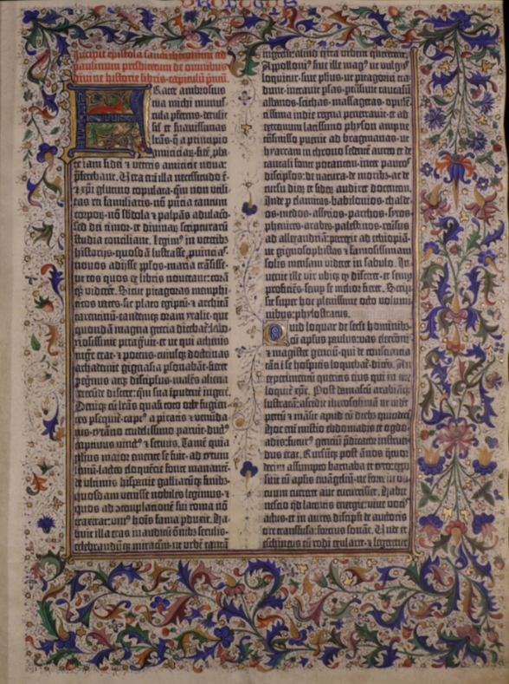
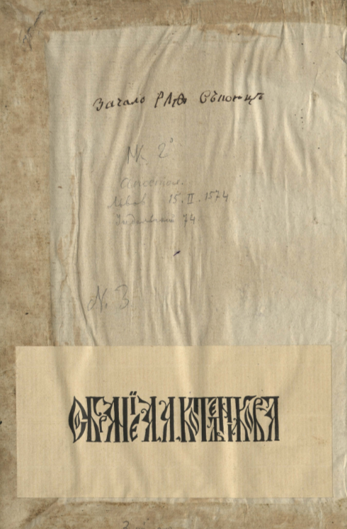
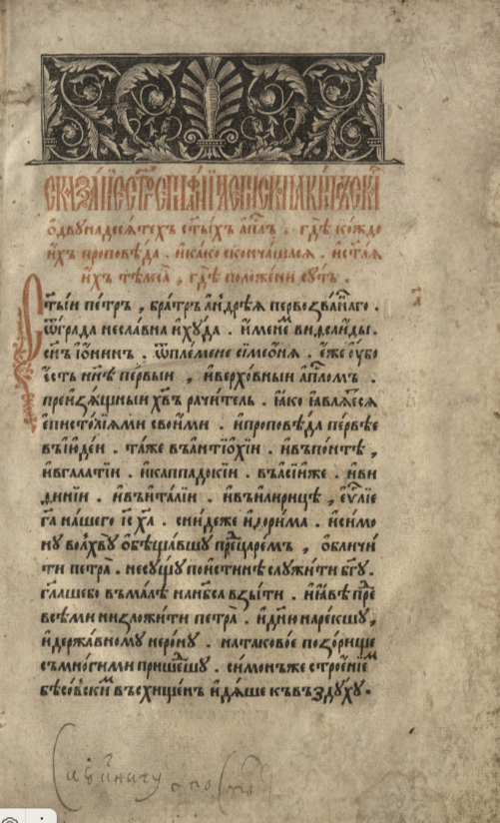
Библия Иоганна Гутенберга. 1454 г.
«Апостол» Ивана Федорова (1564 года).

Slide 14
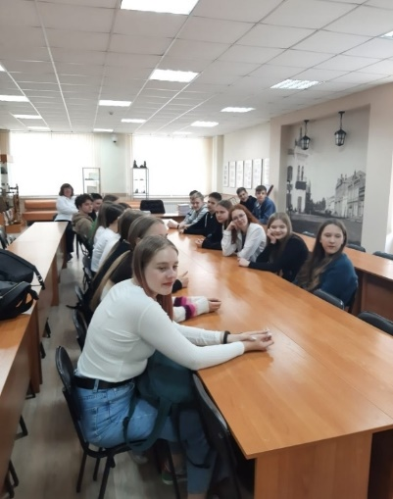
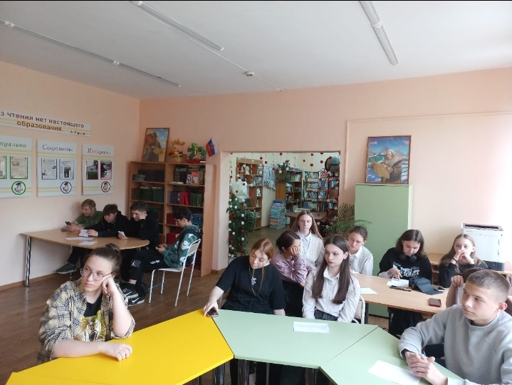
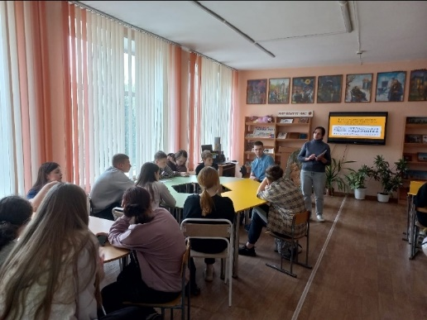
Взаимодействие с образовательными организациями:
Консультирование школьных библиотекарей
и учителей по организации работы с Национальной электронной библиотеки;
Проведение мультимедийных уроков
Знакомство с Национальной
электронной библиотекой.

Slide 15
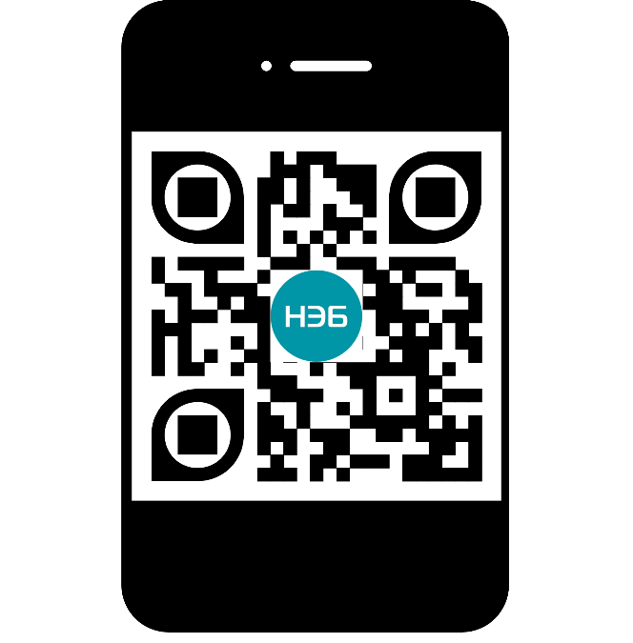
СПАСИБО ЗА ВНИМАНИЕ!
neb-akunb@yandex.ru Рыжикова Елена Валерьевна, ведущий библиотекарь сектора «Региональный центр доступа к ресурсам Президентской библиотеки в Алтайском крае» 8 (3852) 50-66-29 8-923-722-3556
rusneb.ru
КГБУ АКУНБ, 02 ноября 2023 г.

